Slide 1


Bienvenue sur votre formation !
Graduate Gestionnaire Comptable et Fiscal

Slide 2
Au programme :
01.
Présentation de l’équipe pédagogique
02.
Réussir votre formation : vos ressources clés à portée de main
SOMMAIRE
03.
Présentation du parcours Graduate Gestionnaire Comptable et Fiscal
04.
Et après ce live ?

Slide 3
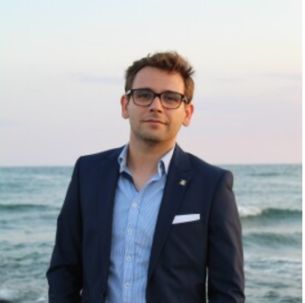
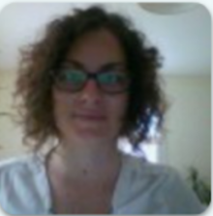
01 - PRÉSENTATION DE L'ÉQUIPE PÉDAGOGIQUE
Graduate Gestionnaire Comptable et Fiscal
Alexandre Leger
Alexandra BRAULT
Responsable pédagogique
Formatrice référente
Votre garant du bon déroulement de votre formation ! Le responsable pédagogique Studi vous épaule au quotidien dans tous les aspects organisationnels du parcours.
L’experte de votre parcours ! En tant que professionnelle du secteur, votre formatrice référente vous accompagne dans votre progression pédagogique.

Slide 4

02 - RÉUSSIR VOTRE FORMATION : VOS RESSOURCES CLÉS À PORTÉE DE MAIN
1
2
3
4
Questions générales ou techniques
Comprendre mon parcours et les modalités de formation
Actualités de mon parcours
Approfondir les notions de cours
Responsable pédagogique
Responsable pédagogique
Formatrice référente
Assistant virtuel
Pour des questions d’ordre général
exemple “Où se trouve mon guide de formation?”
“Comment avoir une attestation de formation ou un certificat de scolarité?”
Ressource disponible :
Guide de formation (onglet “Médiathèque”)
Ressource disponible : Newsletter (onglet “Newsletter”)
+
Fil d'actualité (onglet “Ma formation”)
Ressource disponible :
Lives de l’équipe pédagogique / formateur référent
+
Le Forum section "Questions relatives aux contenus pédagogiques"
+
Le Forum section "Questions sur votre parcours"
Les Lives de l’équipe pédagogique

Slide 5
03 - PRÉSENTATION DU PARCOURS GRADUATE GESTIONNAIRE COMPTABLE ET FISCAL
Le titre RNCP de « Gestionnaire Comptable et Fiscal » (Titre Professionnel « Gestionnaire comptable et fiscal”” niveau 5, enregistré au RNCP sous le numéro RNCP37949 par décision de France Compétences du 04/07/2024) est un Titre Professionnel de la DREETS
Mes blocs de compétence
Dossier Professionnel
Evaluation d'éligibilité
Mes certificats de blocs Studi/Mon diplôme Studi
Bloc 1 : Etablir et présenter les arrêtés comptables périodiques
et annuels
Présentation d’exemples de pratiques professionnelles (expérience professionnelle ou en cours de formation)
1 ECF FINALE
Certification Studi du bloc : Etablir et présenter les arrêtés comptables périodiques
et annuels
Bloc 2 : Renseigner et contrôler les déclarations fiscales
Certification Studi du bloc : Renseigner et contrôler les déclarations fiscales
Bloc 3 : Etablir et présenter des états prévisionnels de l’activité
de l’entreprise
Certification Studi du bloc : Etablir et présenter des états prévisionnels de l’activité
de l’entreprise
Réussir mon Diplôme Studi
1 évaluation d'entraînement

Slide 6
03 - PRÉSENTATION DU PARCOURS GRADUATE GESTIONNAIRE COMPTABLE ET FISCAL
Comment suis-je évalué ?
TP DREETS
Dépôt final du Dossier Professionnel
Au plus tard 1 mois
avant vos examens
Oral d’entraînement
Au plus tard 1 semaine
avant vos examens
Résultats et documents envoyés par la DREETS
Délai de 3 à 6 mois
Entrée en formation
Réalisation et dépôt de l’ECF finale
avant la date limite de dépot
Inscription à l’examen (obligatoire)
Jotform envoyé par e-mail
4 mois au plus tard avant le début de la session d’examen
Convocation aux examens
Au plus tard 1 mois
avant les examens
Examens finaux en présentiel
A son rythme pendant son parcours
ECF d’entraînement
Au plus tard 1 mois avant la fin de formation
+
Dépôts 1, 2 et/ou 3 du Dossier Professionnel
Conseil : à rendre au plus tard 1 mois avant le dépôt final
stage obligatoire : non
Durée : 4 semaines recommandé
quand commencer ? A la fin de l’AT 2
Réalisation du stage (si concerné)

Slide 7



04 - APRÈS CE LIVE ?
01.
Prendre rendez-vous avec votre chargé de relation apprenant
02.
Assister au live “Parcours de rentrée” pour la prise en main de votre plateforme
03.
Consulter le planning des lives de votre équipe pédagogique
Le prochain “Permanance pédagogique” prévu le 09/12/2025

Slide 8

Merci pour votre attention !

